Slide 1
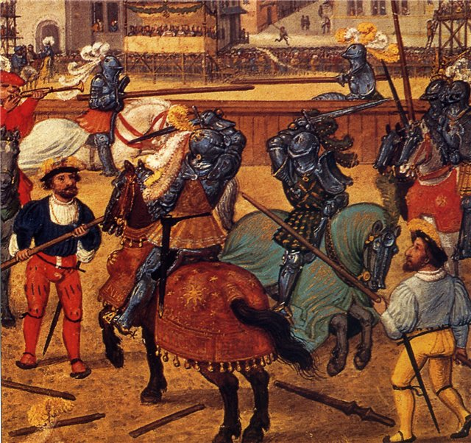
Рыцарский турнир

Slide 3
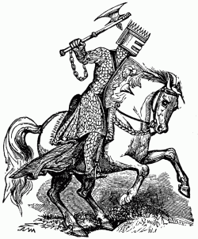

Slide 4
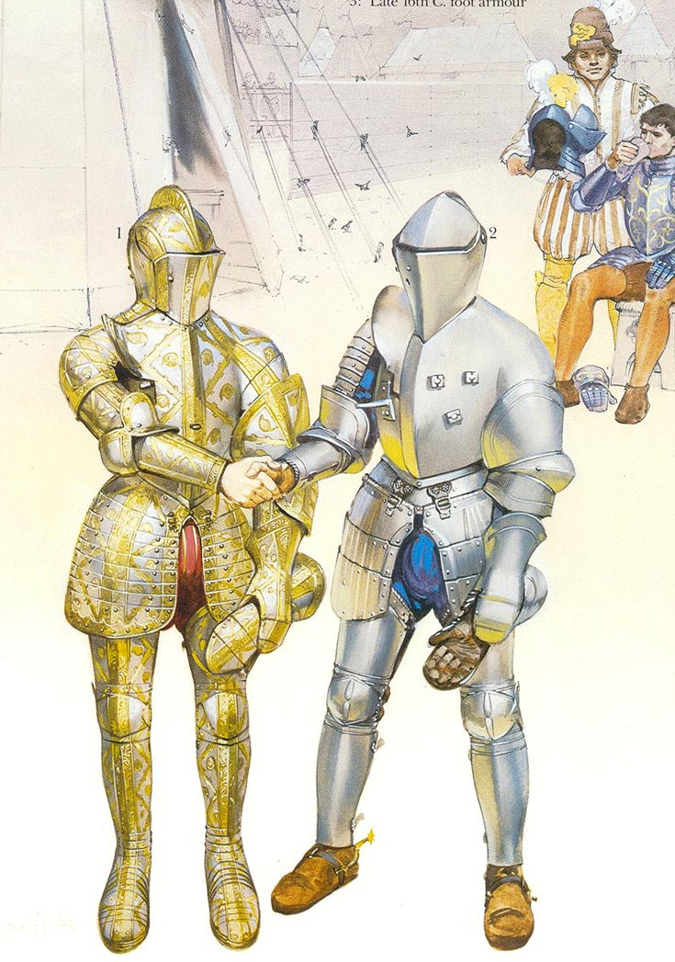
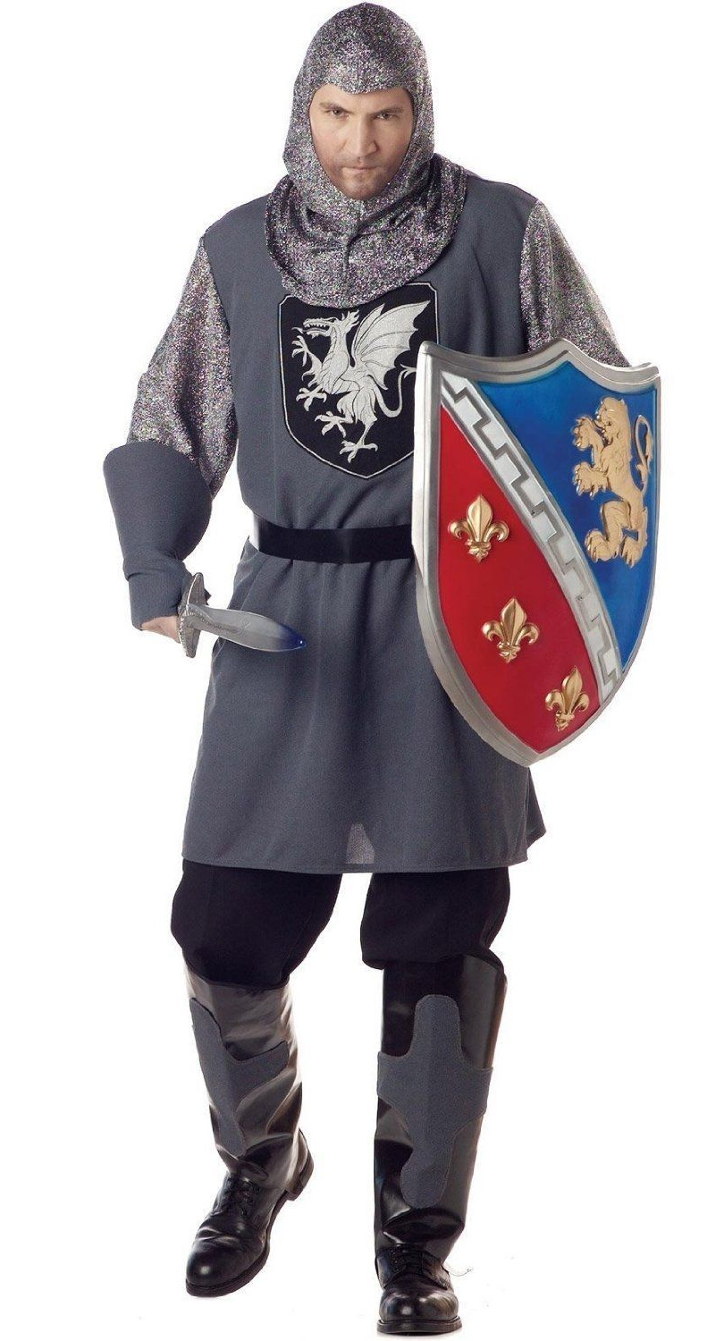

Slide 5
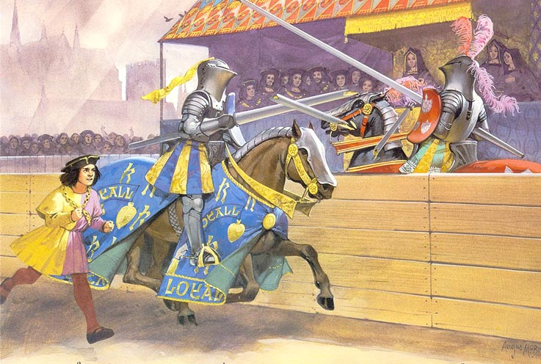
Боевой конь (паж ведёт его правой рукой)
Парадный конь (конь для охоты)
Боевой конь для путешествий
Вьючная лошадь (лошадь для крестьянина)
Лошадь для дамы
иноходец
руссин
палефруа
сомье
дестрие

Slide 6
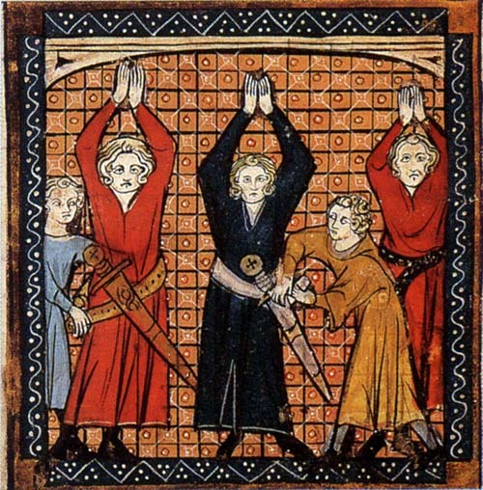
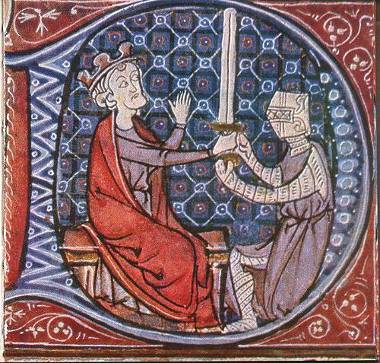
Пусть господь даст нам мудрость увидеть истину, волю - сделать правильный выбор,
силу - добиться своего.

Slide 7
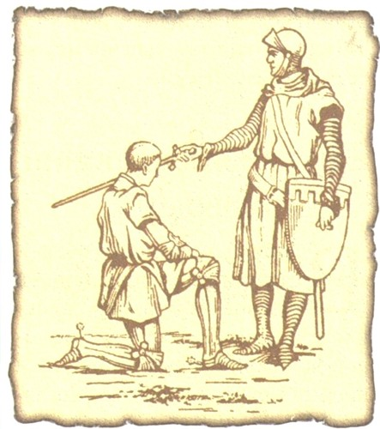

Slide 8
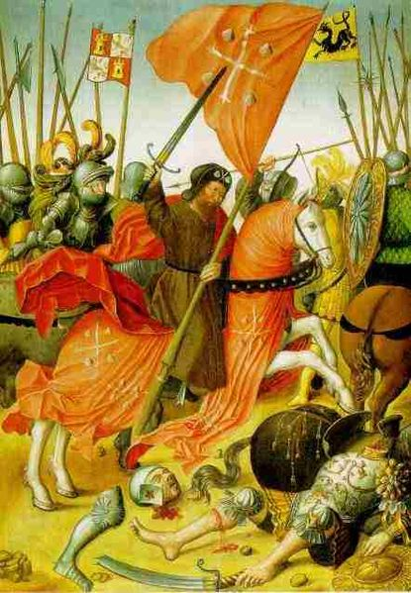
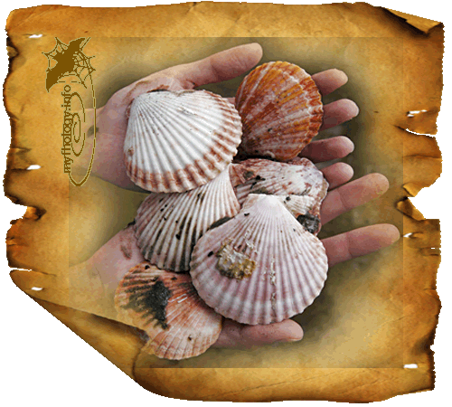

Slide 9
Рыцарские доблести | Рыцарские заповеди
Защита христианской веры | Быть верующим христианином, охранять церковь и Евангелие
Верность сеньору | Повиноваться и быть верным сеньору
Щедрость, благотворительность | Быть щедрым
Культ дамы, утонченная общительность | Блюсти чистоту нравов
Чувство чести | Говорить правду и держать своё слово, бороться против зла и защищать добро
Мужество | Защищать слабых, любить родину, быть мужественным в битве

Slide 10
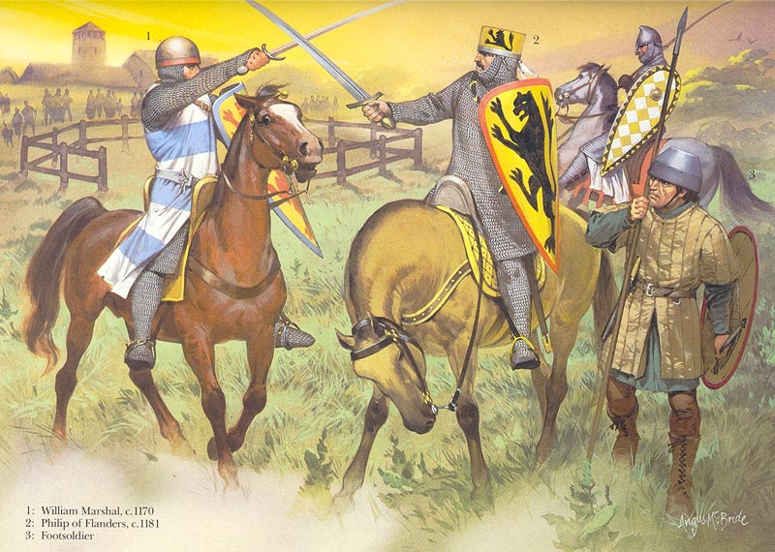

Slide 11
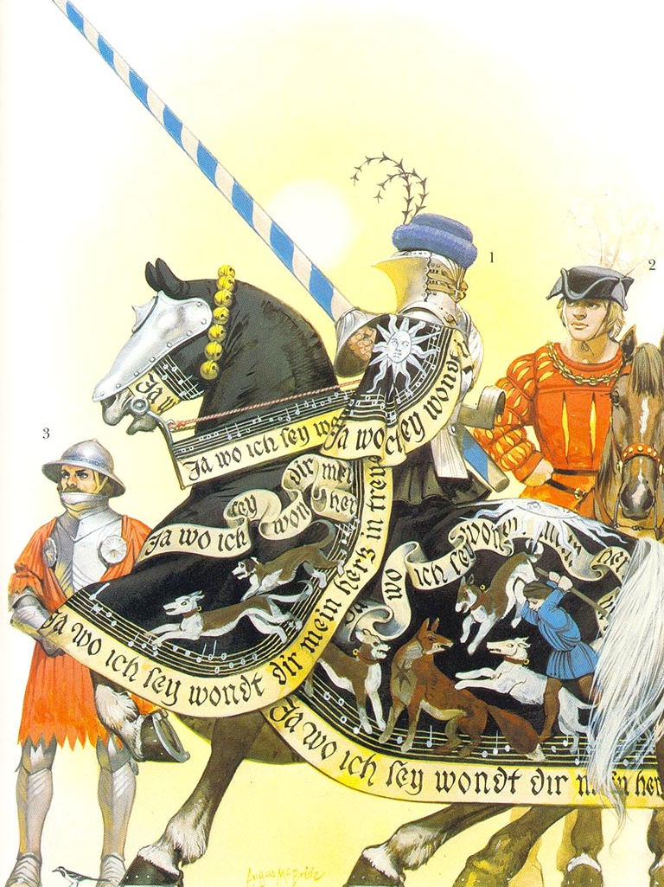
Окончены войны, да здравствует мир! Король торжества объявляет. И рыцарей доблестных вновь на турнир Блеснуть мастерством зазывает. Рога голосят, полыхают костры, И громко шумят озорные пиры!
Ристалища* жаждут великих побед, И после вечерней молитвы. Во славу оконченных тягот и бед, Свершится великая битва. Колышутся гордо знамена в шелках, И кружат над ними орлы в облаках!
Воочию внемлет сраженью герольд*, Могучие блещут доспехи. И рыцарям смелым в турнире король С улыбкой желает успеха. Их взоры отважны, сердца горячи, И лязгают звонко стальные мечи!

Slide 12
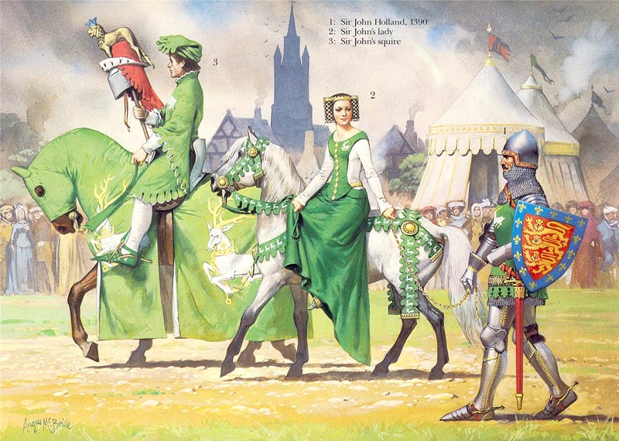
Любовь и признанье дороже наград, Отвагой в бою насыщают. И дамы с восторгом безумным глядят, Наездники взоры прельщают. Турнир наградит своего храбреца, А милые дамы подарят сердца!!!
Дайм Смайлз
И кони навстречу галопом бегут, Волной развеваются гривы. И всадники лихо сраженье ведут, Огнем горит пыл их ретивый. Арена в неистовом темпе дрожит От бойкого топота твердых копыт!

Slide 13
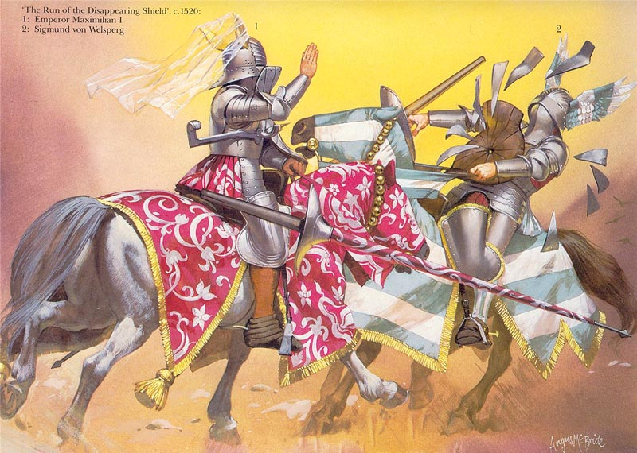

Slide 14
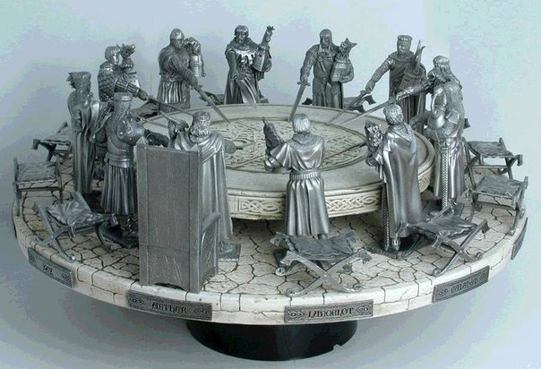

Slide 15
